Slide 2

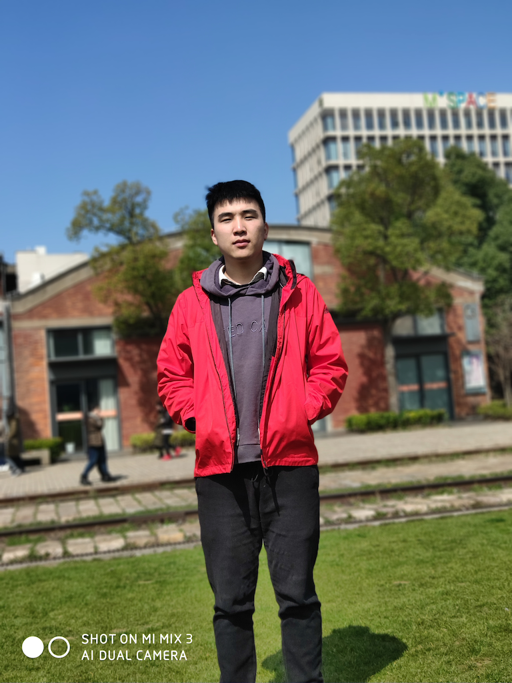
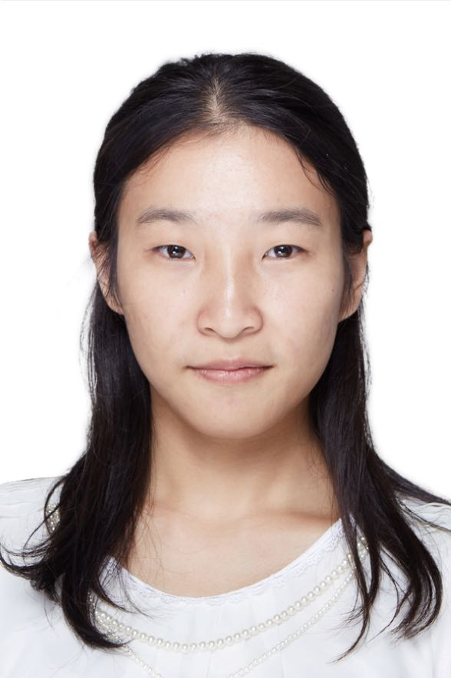


灰毛毛 团队介绍
胡伟敏（胡八一） 主程序
OGeek算法挑战赛 优胜奖
FDDC2018信息抽取Rank8
包恒达（林有夕） 机器学习专家
2019DCIC 移动信用分评估 冠军
2018科大讯飞转化率预估大赛rank2
2018CCF BDCI 面向电信行业的套餐匹配 rank2
OGeek算法挑战赛 rank2
全球城市计算AI挑战赛 季军
甜橙金融风险识别 rank8
2018腾讯社交广告大赛 rank 15
俞静怡 美工
王理 测试
王鑫 数据挖掘

Slide 3



技术堆栈
Angular 前端框架
首次加载之后，画面在本地操作，无延迟
.NetCore
面向对象语言，支持部署在多种环境下
ECharts
丰富的图表展示功能

Slide 4




数据准备
考勤数据的整理
各个时期的数据划分，找到断点
考勤对应表的默认信息的修改
数据缓存
个人月度消费情况，成绩排名等需要大量
聚合操作的数据，启动时就计算完毕，备用
数据取舍
对于无法找到对应学生的成绩，全部舍弃
天气数据的采集
浙江省行政区域资料的准备

Slide 5
设计理念
尽可能使得所有群体都能够获得 消费、考勤 和 成绩信息
尽可能通过图表获得一些结论性的结果，辅助学校进行决策
尽可能提供过滤器，检索器，或者其他可互动功能，达到自助式图表生成
尽可能引入机器学习和人工智能等新技术
尽可能设计上出现学校的元素

Slide 6

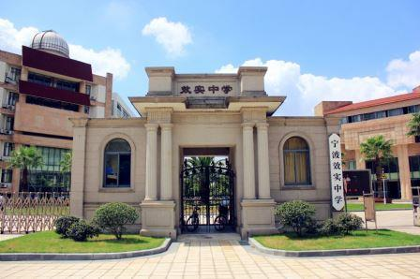
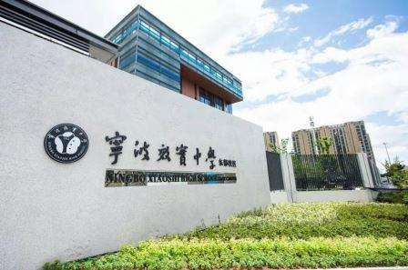



群体划分
学校
校区
班级
（年级组）
学生
系统尽可能保证每个群体都有 消费，考勤，成绩 各领域针对各个维度的统计

Slide 7
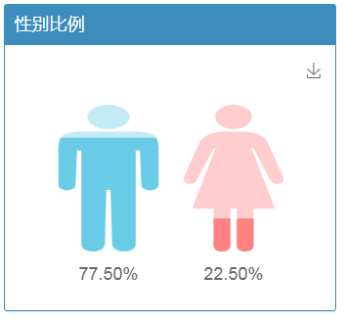
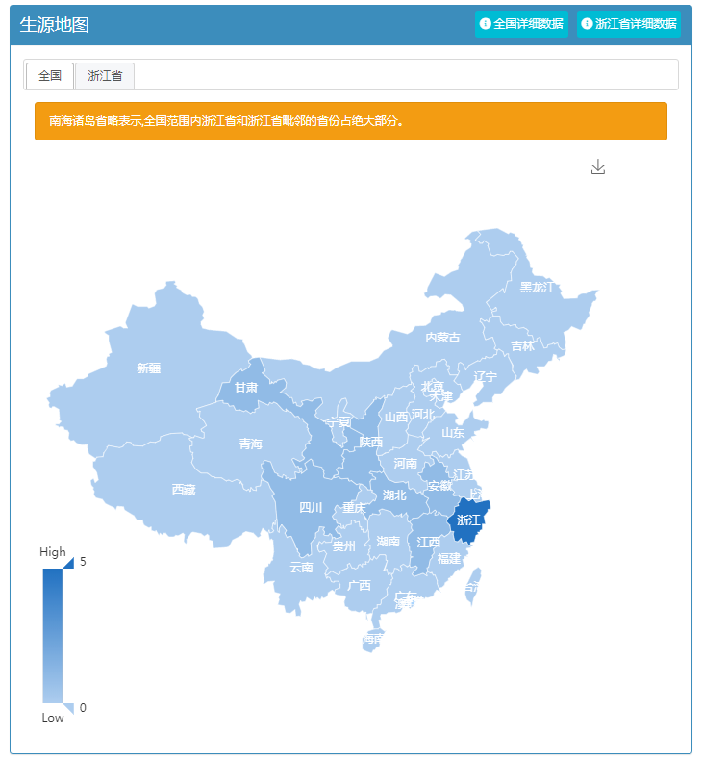
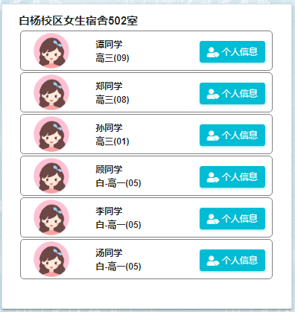
维度划分
性别，生源地，是否住校是关键的三个维度，系统的大部分图表是围绕这三个维度展开的。

Slide 8
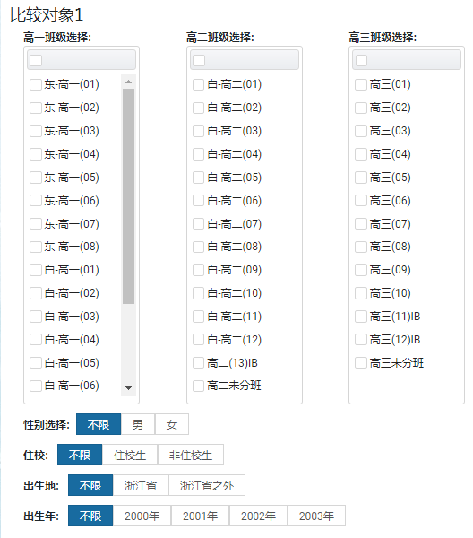
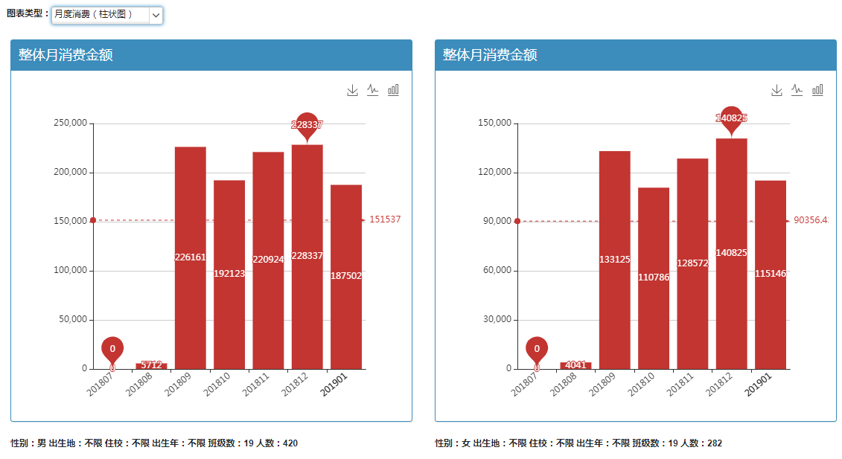
自定义群体
系统支持自已定义一个群体，获得这个群体的统计信息
同时也支持两个自定义群体的可视化对比

Slide 9
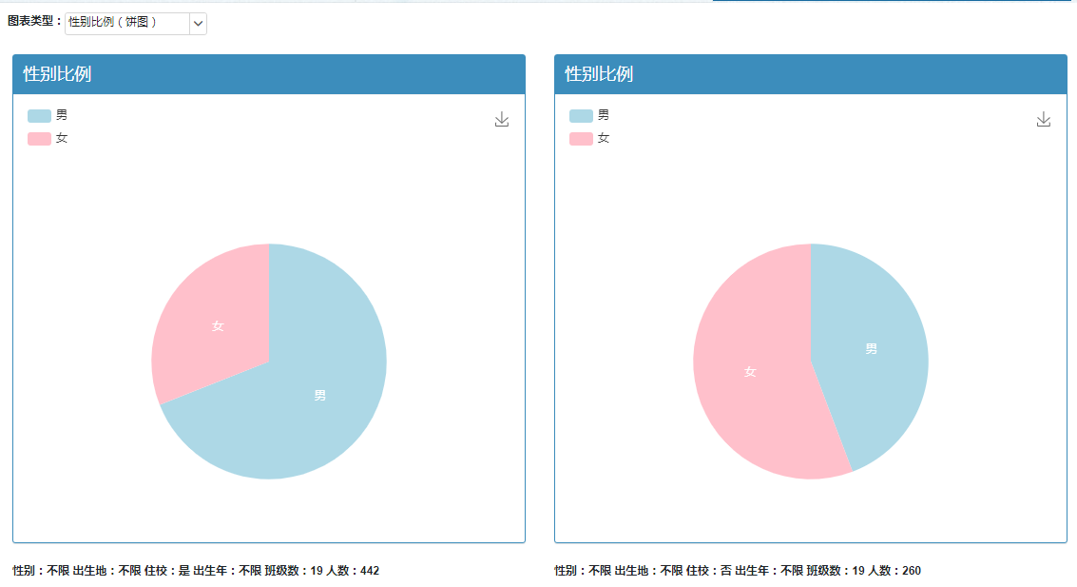
自定义群体
通过自定义群里可以挖掘出一点有趣的东西，例如高一住校生，男女比例和整体比例差不多，非住校生，女生比例高于男生。男生比较喜欢住校。

Slide 10
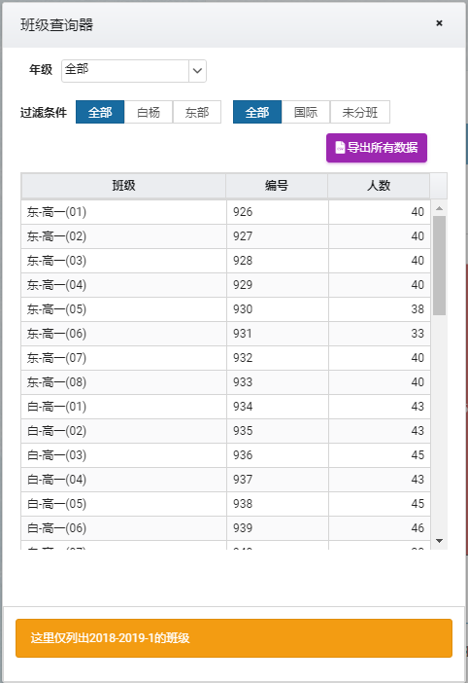
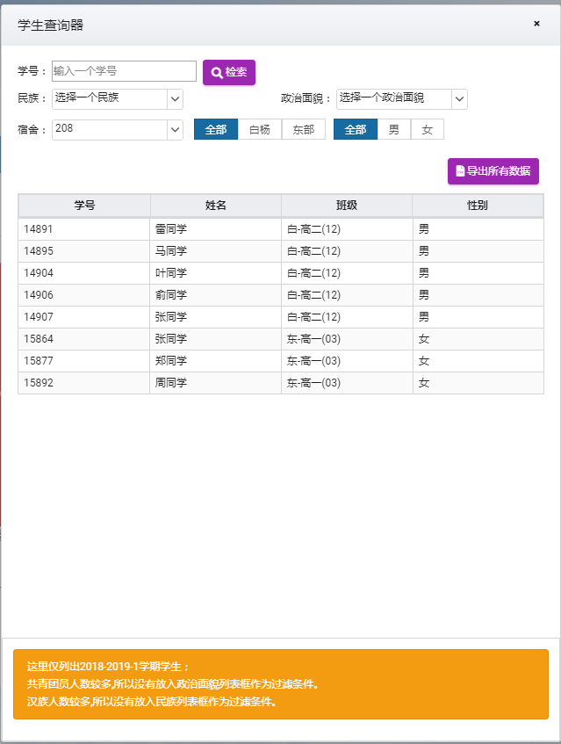
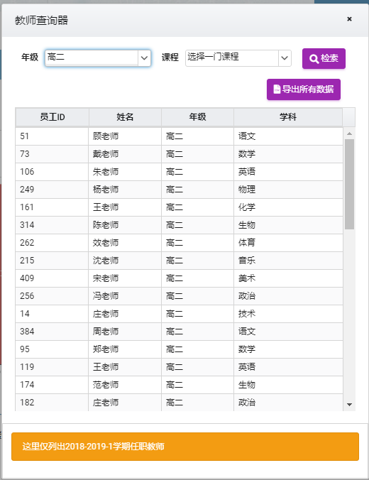
检索工具
系统具有丰富的检索工具，帮用户快速定位目标

Slide 11
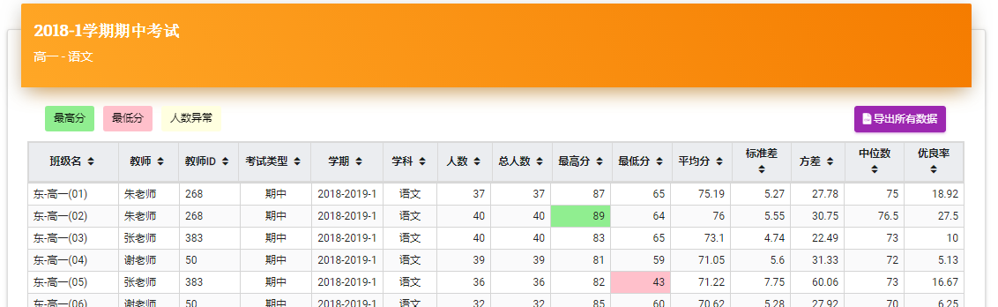
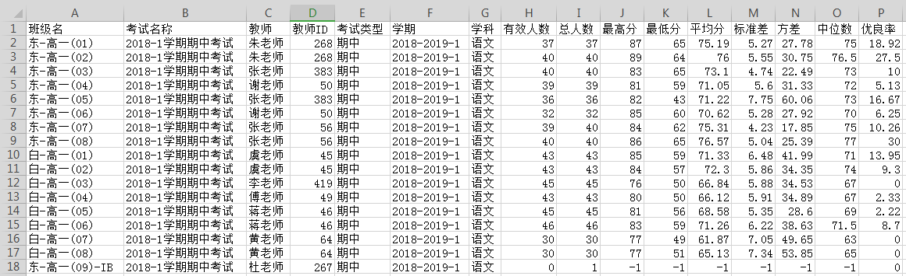
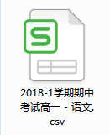
导出工具（CSV）
所有表格都支持导出为CSV功能，前端操作速度快，文件名也调整为最合适的名称

Slide 12
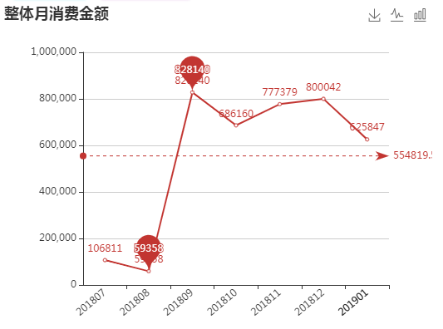
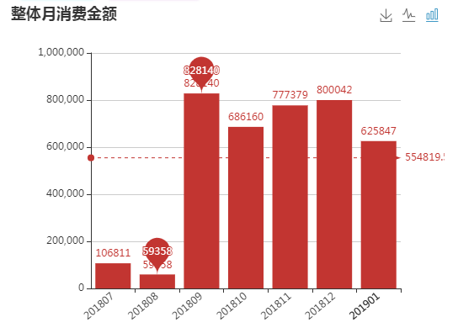
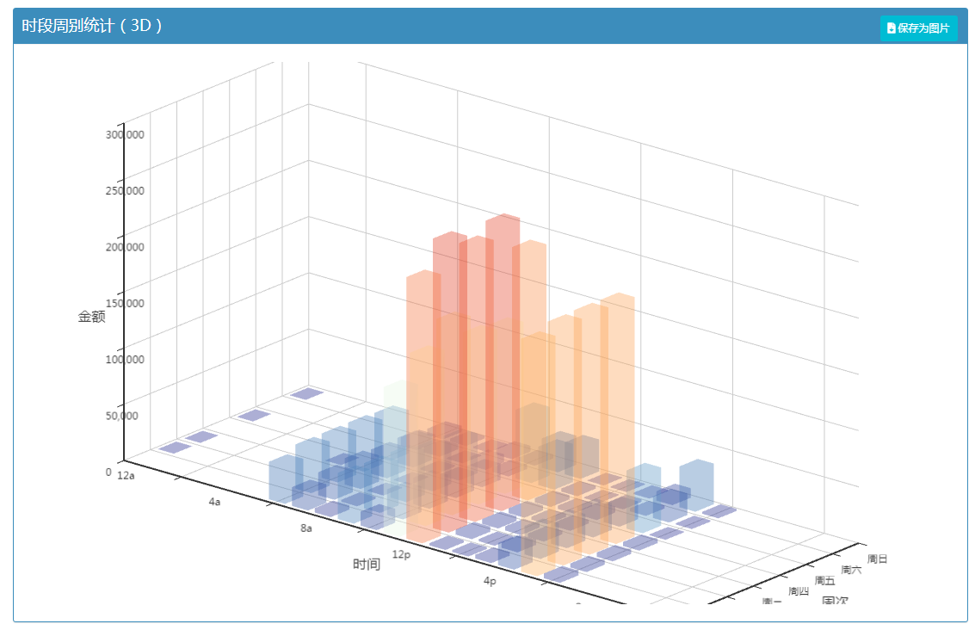
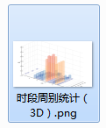
图表工具
图表展示形式的切换
图表直接可以保存为图片

Slide 13
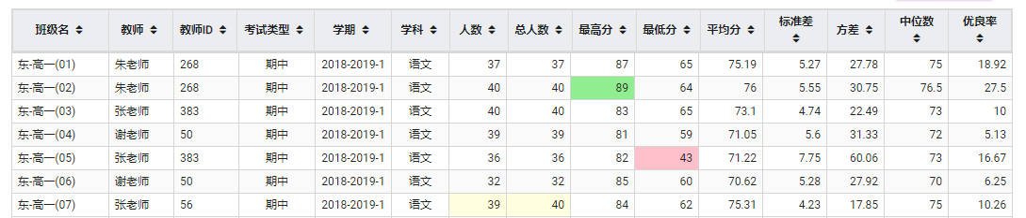
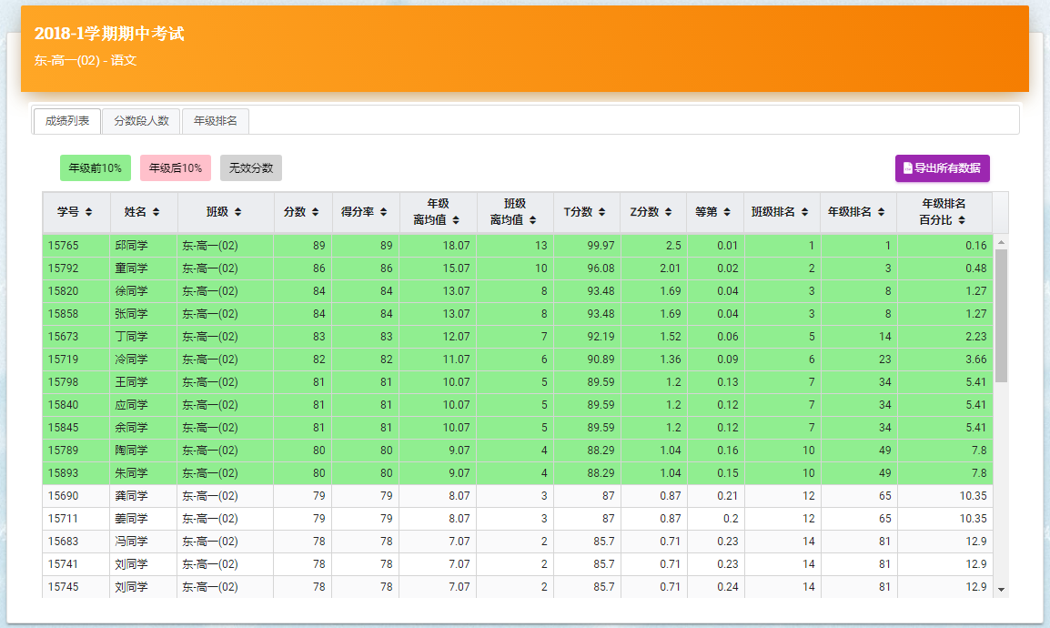
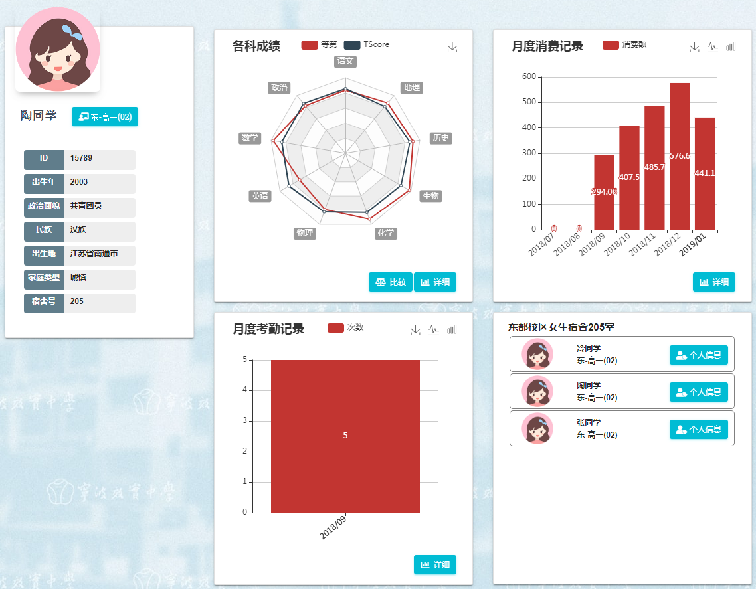
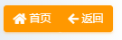
页面跳转
整个系统支持多种跳转和页面迁移，可以方便查看任何你关心的内容，同时可以通过返回按钮，返回之前的页面

Slide 14
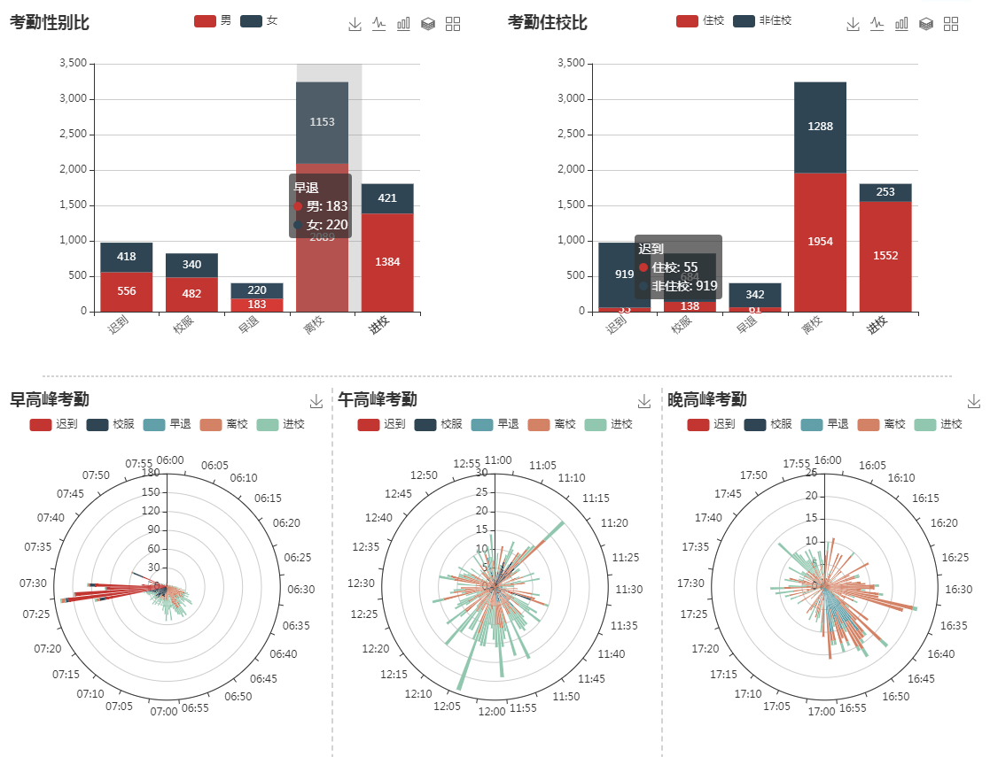
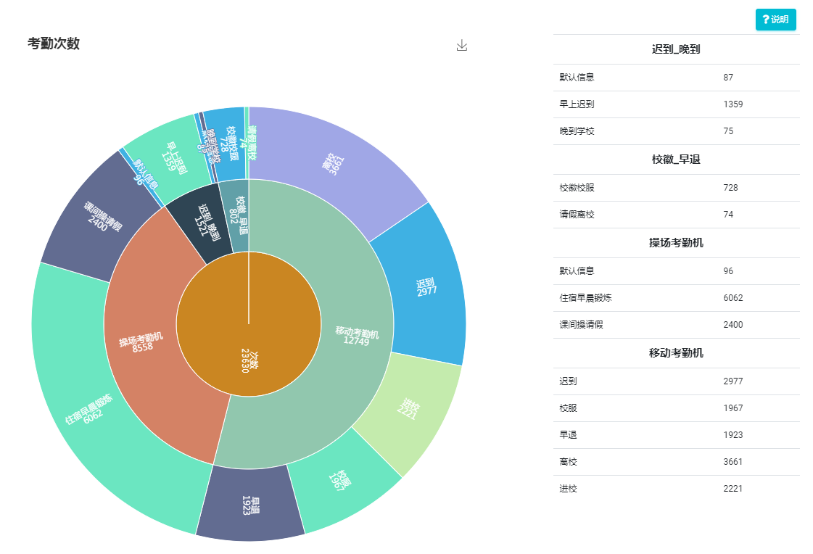
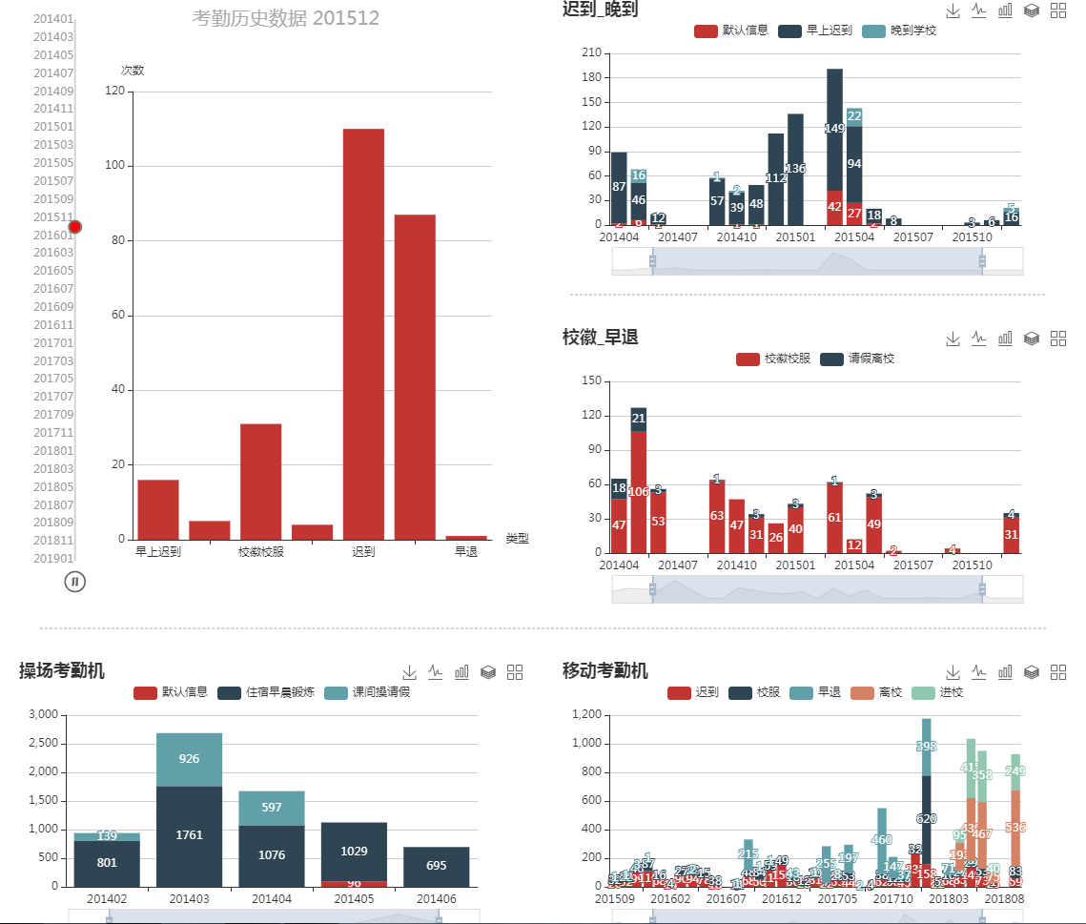
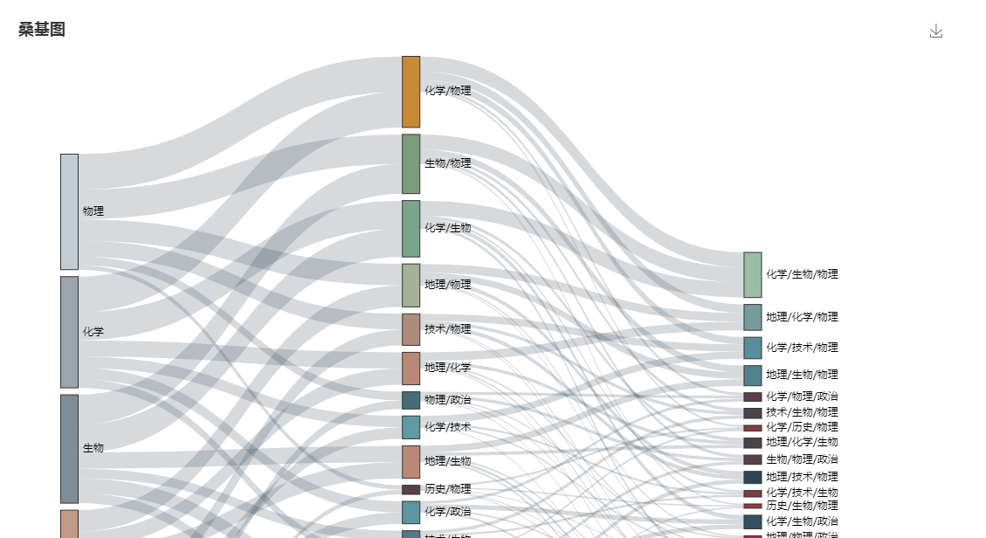
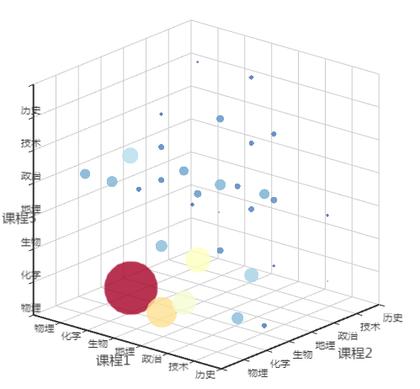
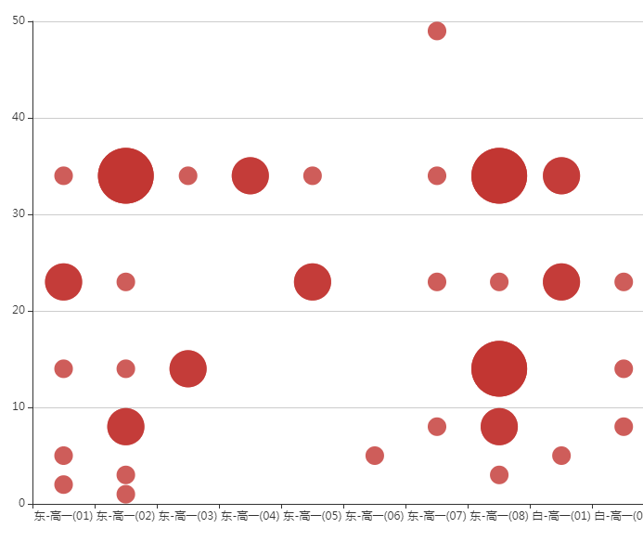
丰富的表现形式
综合使用了雷达图，旭日图，柱状图，极坐标轴图,散点图，饼图，树形图，热力图，桑基图，折线图，地图，日历图，自定义性别比例图，3维柱状图，3维散点图，动态时间效果，涟漪效果。

Slide 15
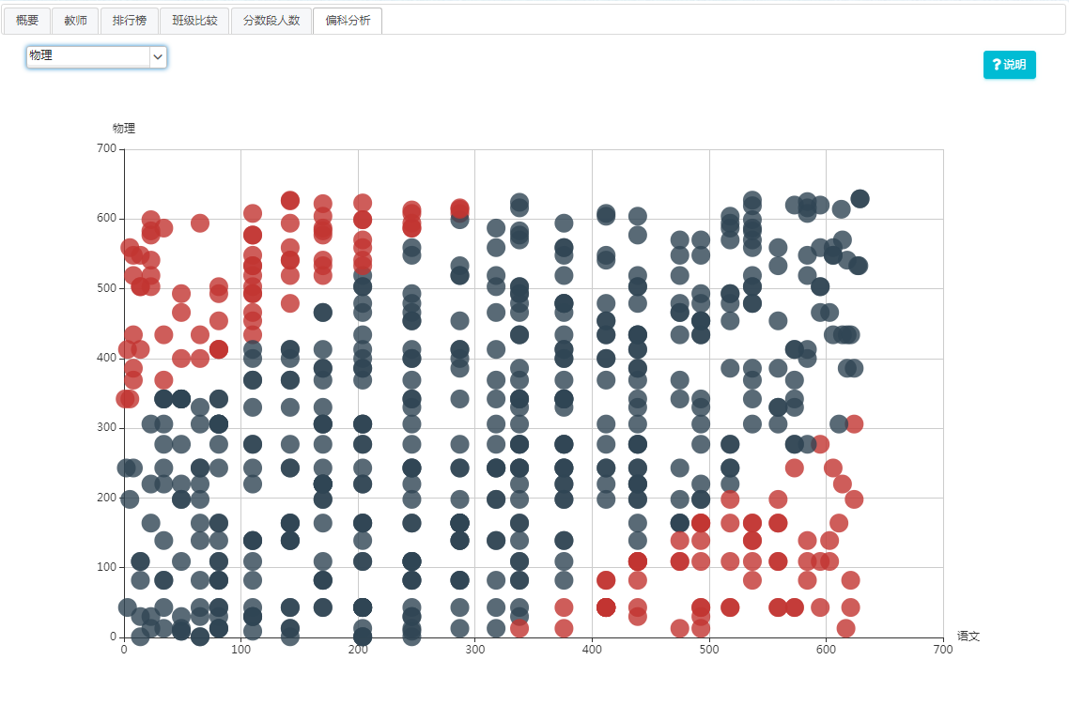
交互式体验
画面设置了很多过滤器，选择器，尽量做到自助式表单

Slide 16
导航栏
通过导航栏可以快速跳转到你希望的领域，打开检索工具，回到主页，返回之前的页面

Slide 17
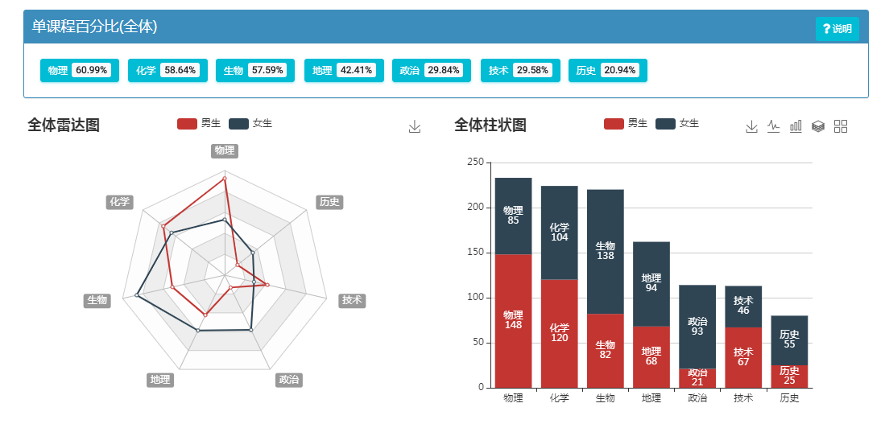
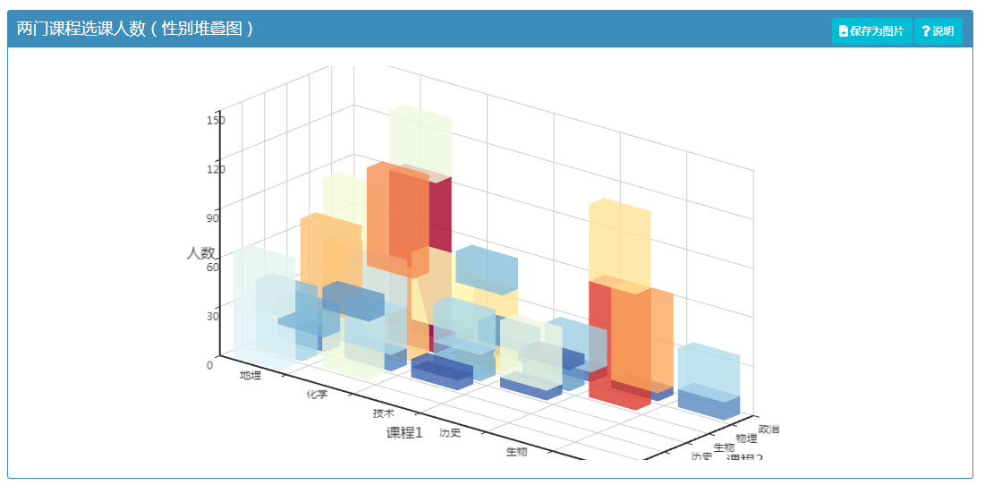
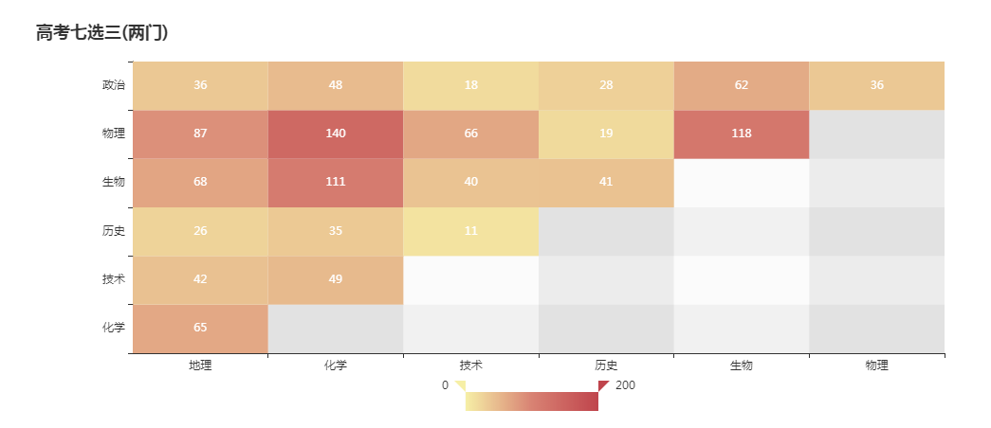
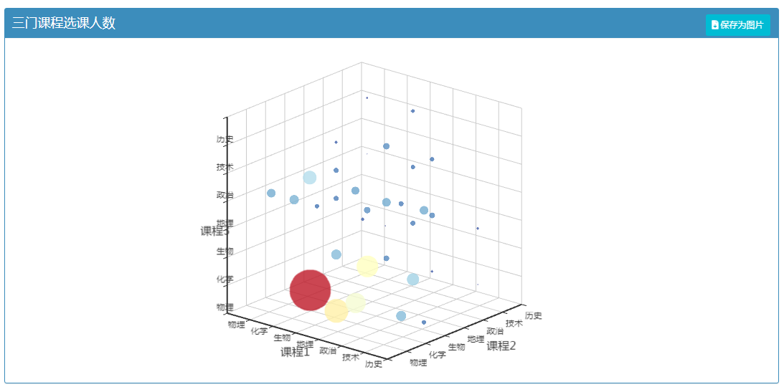
七选三
提供不同基准的7选3数据（五校联考，十校联考）
对于单科目，双科目，三科目进行详细的可视化展示
通过图表可以帮助学校进行师资调配，高三班级划分

Slide 18

七选三 总结
男女生对于不同科目的热度不同，通过雷达图还可以发现男生对于不同科目热度差异也很厉害。

Slide 19
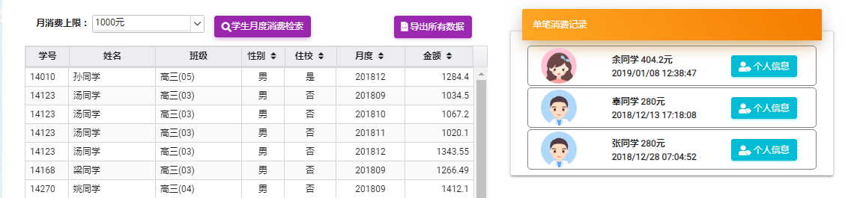
消费 工具
可以设定一个月度消费上限，然后过滤出超过这个上限的学生和月份。
也可以查询某个学生的月度消费情况，通过该工具可以掌握特定学生的消费情况

Slide 20
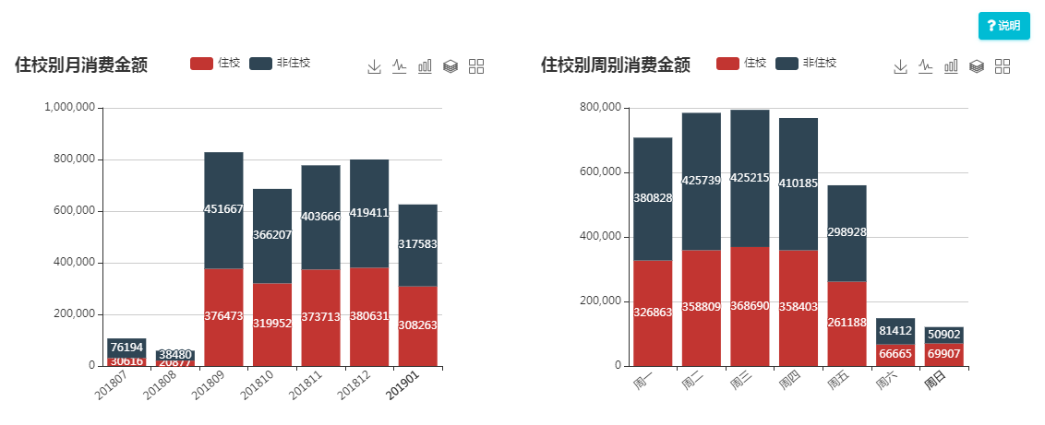
消费 总结
月消费金额和学校的假期吻合，周别也可以看出工作日和休息日的差距

Slide 21
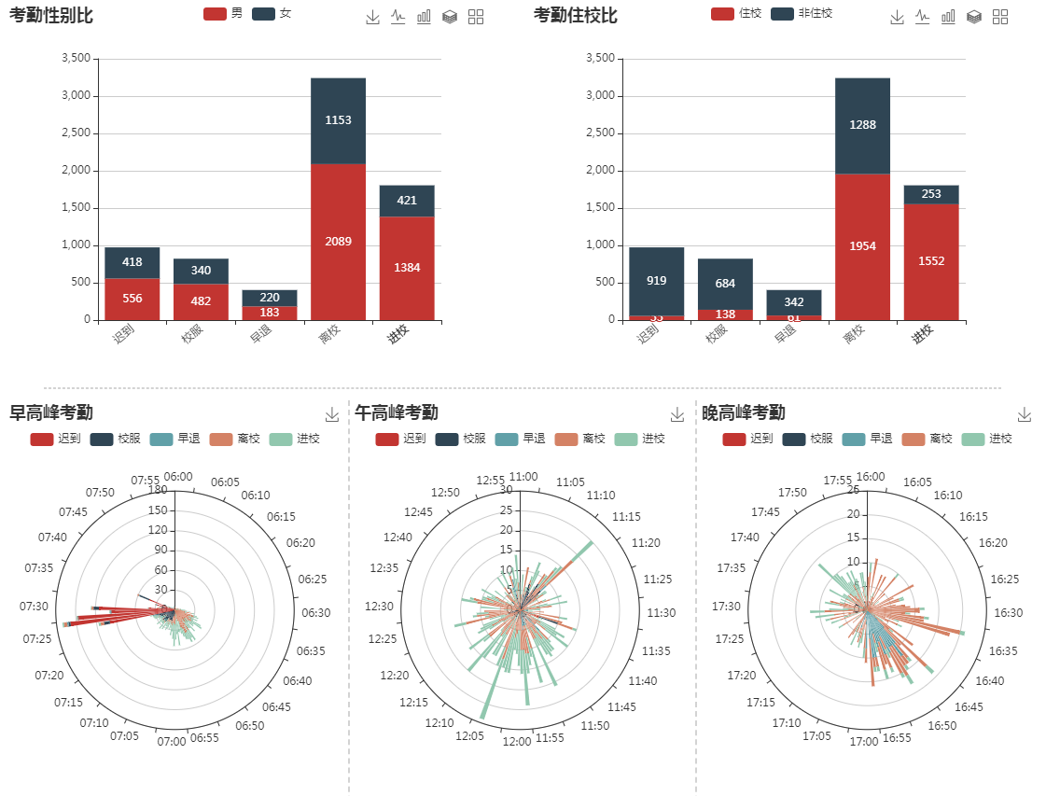
考勤 总结
性别对于考勤，除了离校和进校外影响不大。住校生极少迟到早退，校服校徽有问题，也是情理之中的。
早高峰的时候，迟到比较多，中午离校进校很频繁，晚上则离校占比较高，也符合实际情况
通过对于考勤情况的把握，学校可以开展重点整治活动

Slide 22
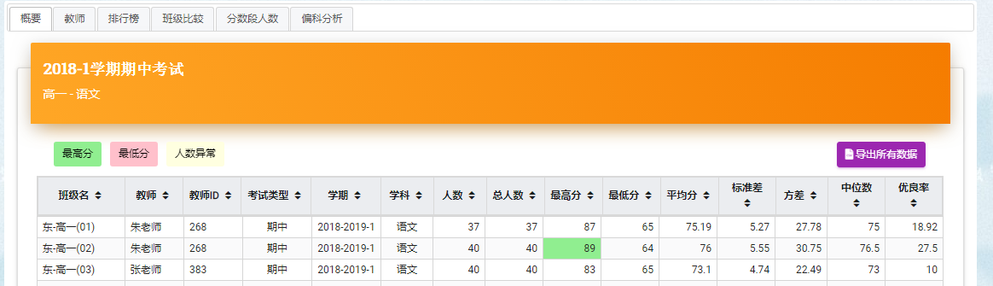
考试一览
系统主要以班级为单位，进行了各个维度的统计，帮助学校对于各个班级在年级组中的位置有个清晰的认识。点击每个班级的条目，可以进入该班级，获得具体每个学生在班级和年级组的排名信息和其他统计信息。

Slide 23
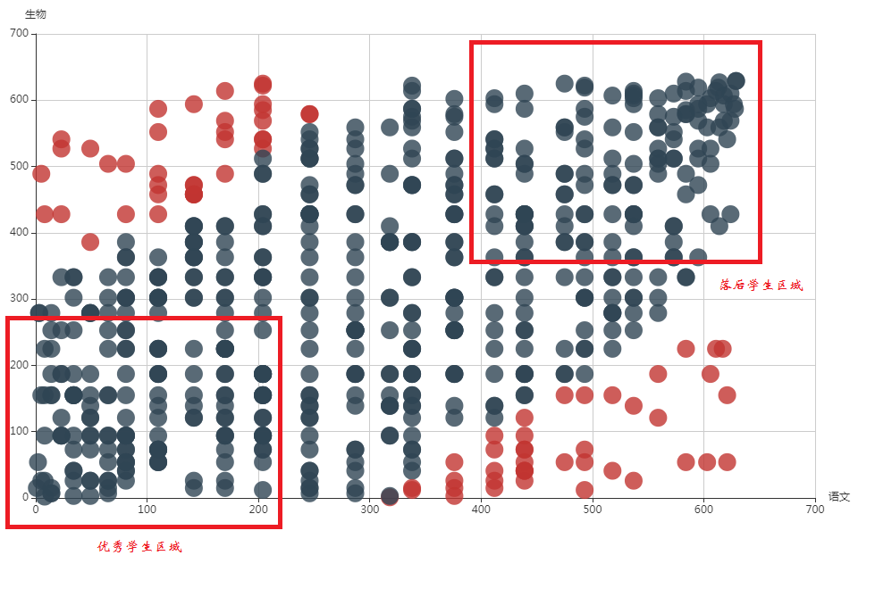
偏科分析
学生偏科是一个普遍的现象，偏科分析帮助教师分析出偏科的学生和偏科严重程度。这里可以将任意两门课程的排名展示在图表中，系统将两门课程排名相差很大的学生使用红色标记了出来。方便教师寻找需要特别关心的学生。

Slide 24
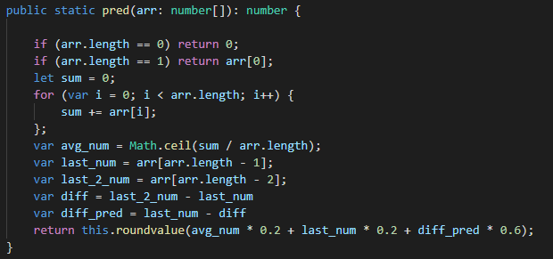
趋势预测 - 简单时序
通过对于等第平均值，最后一个等第，以及等第的变化趋势，进行加权计算之后，预测等第

Slide 25
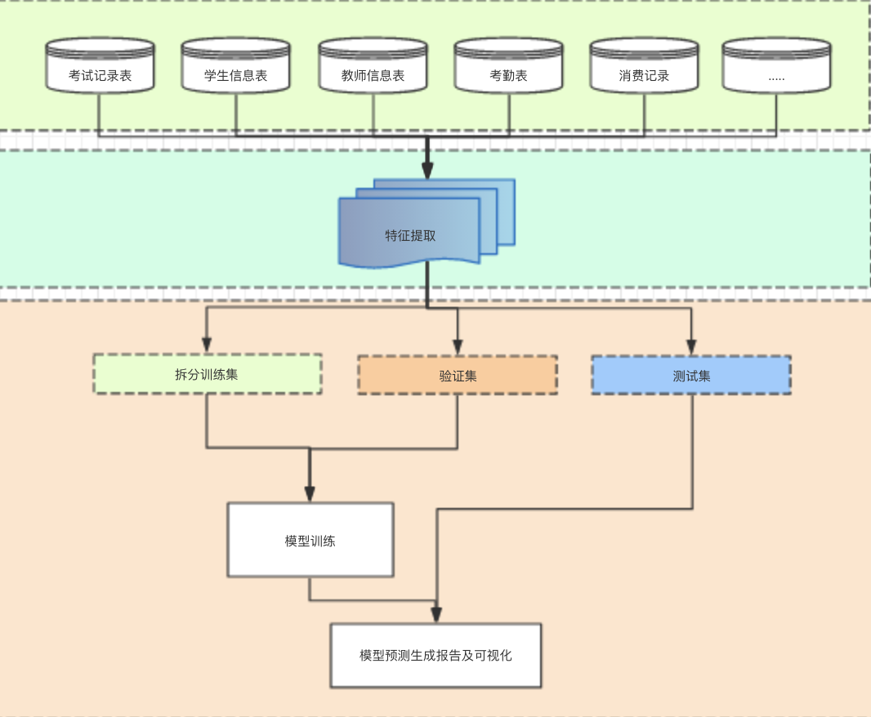
趋势预测 - 机器学习
这里我们选择了工业界十分优秀的lightgbm 模型建模，该模型训练速度快，易部署，鲁棒性好，且具有良好的特征筛选能力。通过参数配置即可实现对于一些低质量信号及特征的过滤。

Slide 26
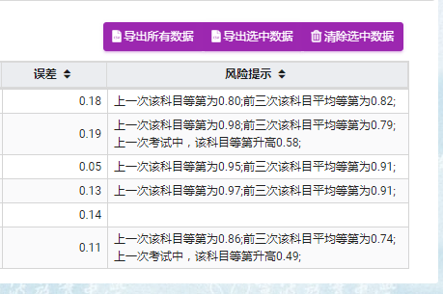
成绩风险警报
通过成绩风险警报提醒学生成绩下滑
学生和教师可以对学生进行干预，分析并且寻找成绩下滑的原因，帮助学生提高成绩

Slide 27
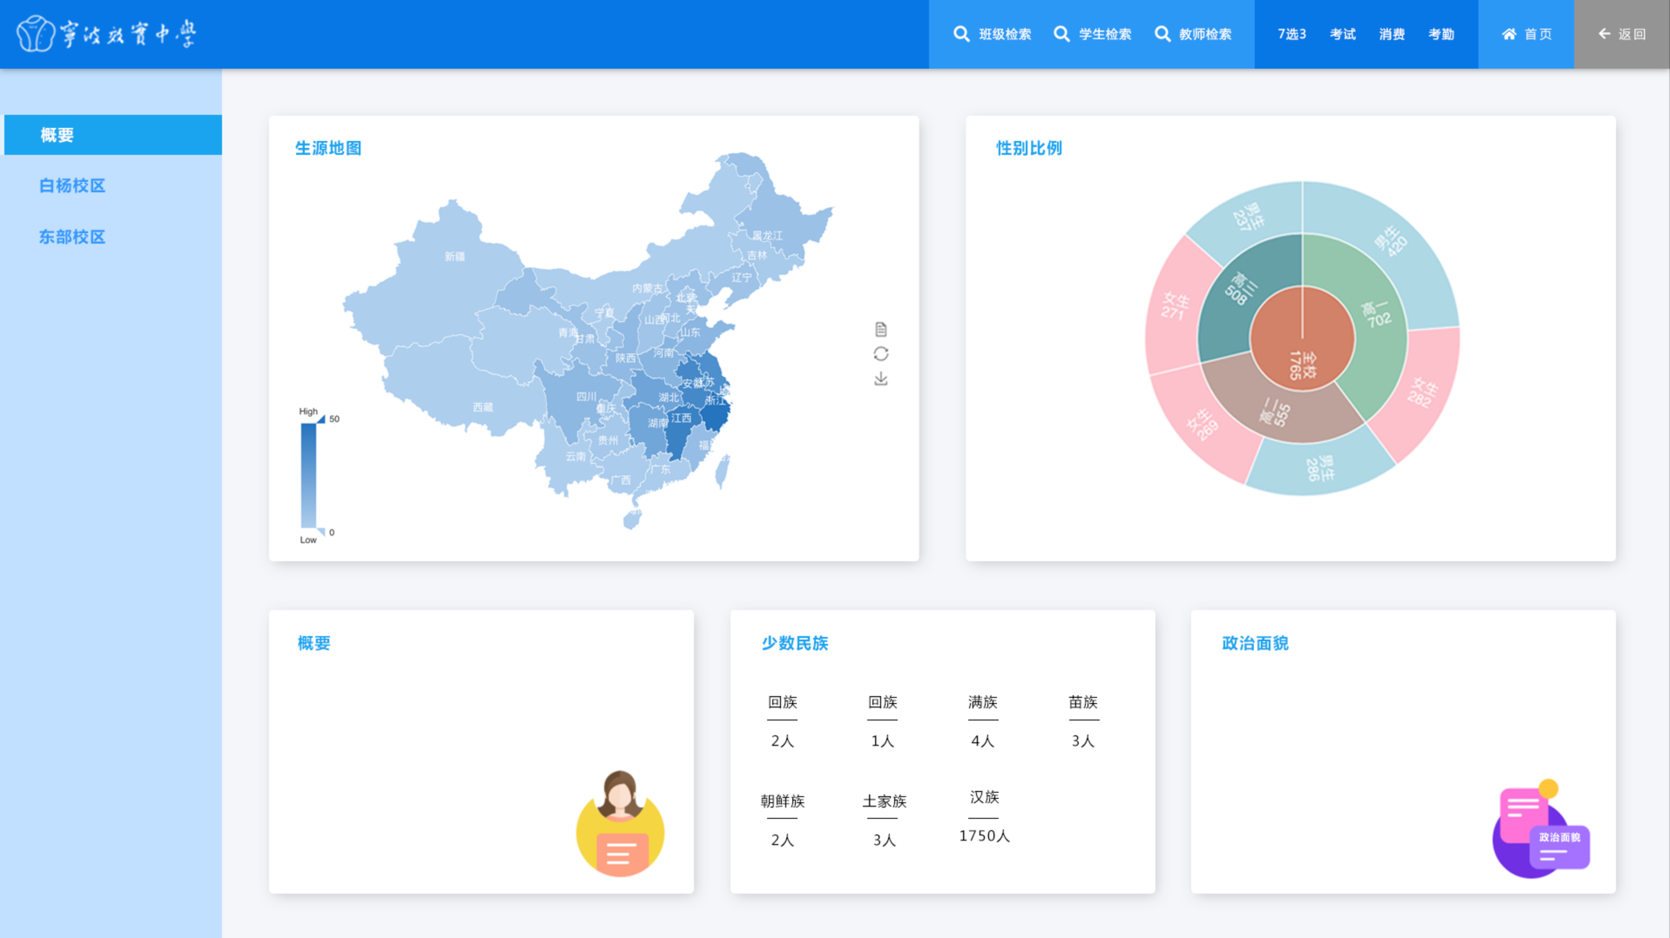
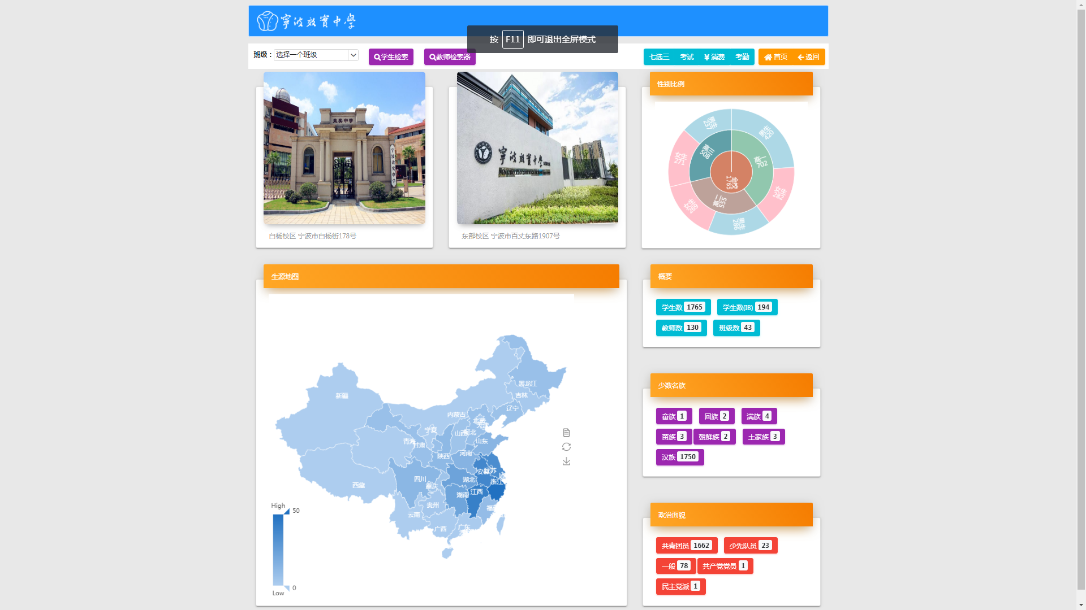
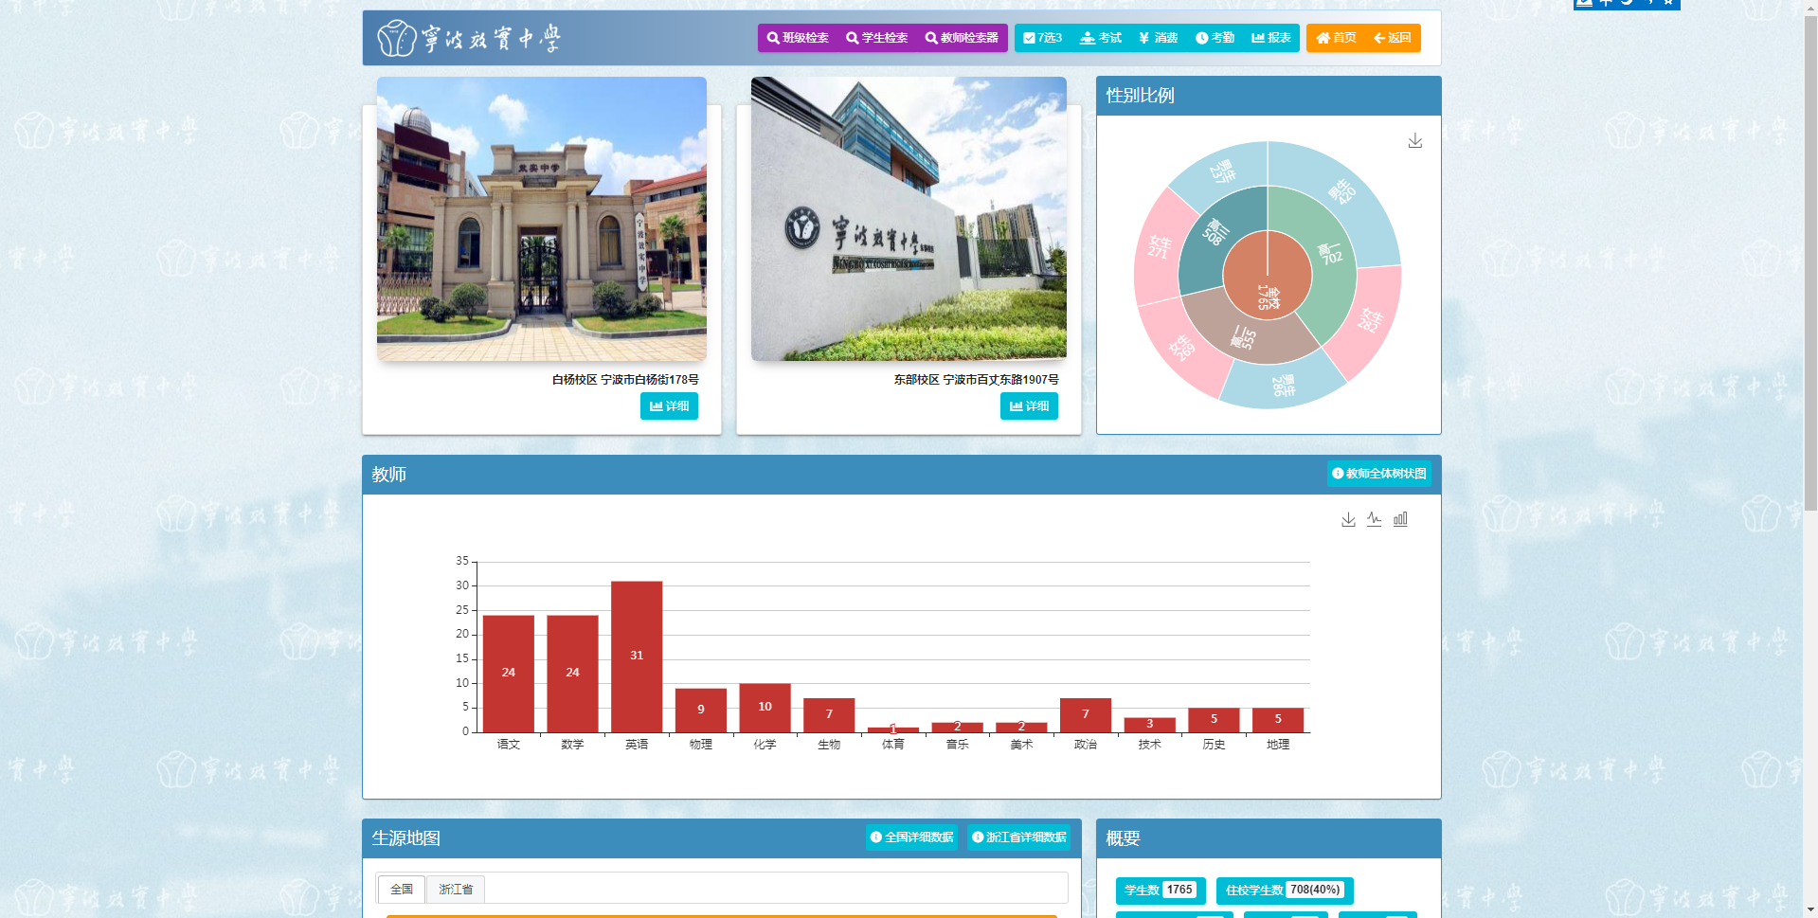
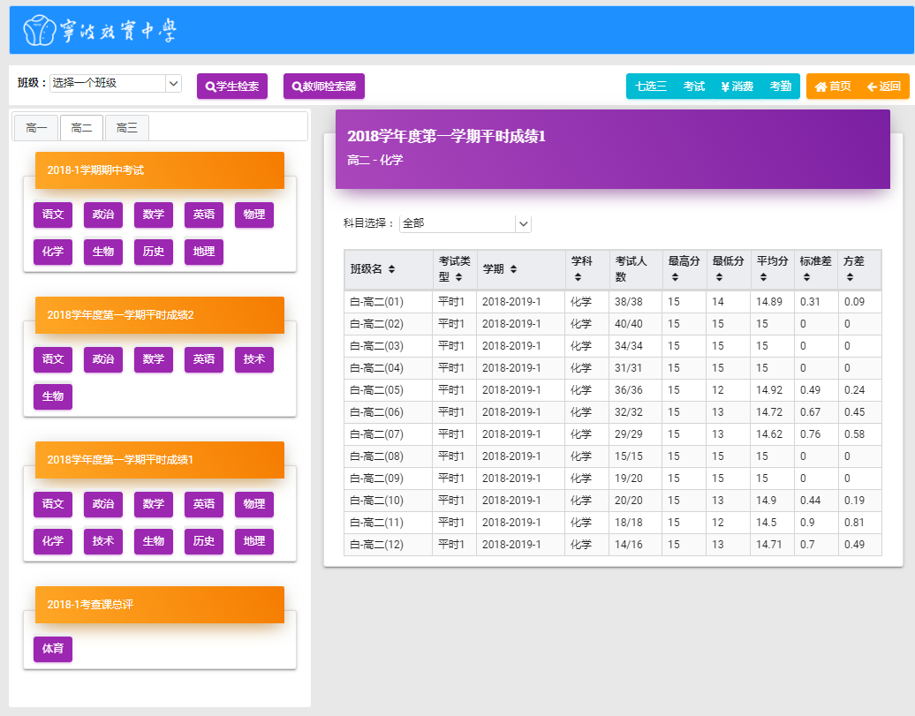
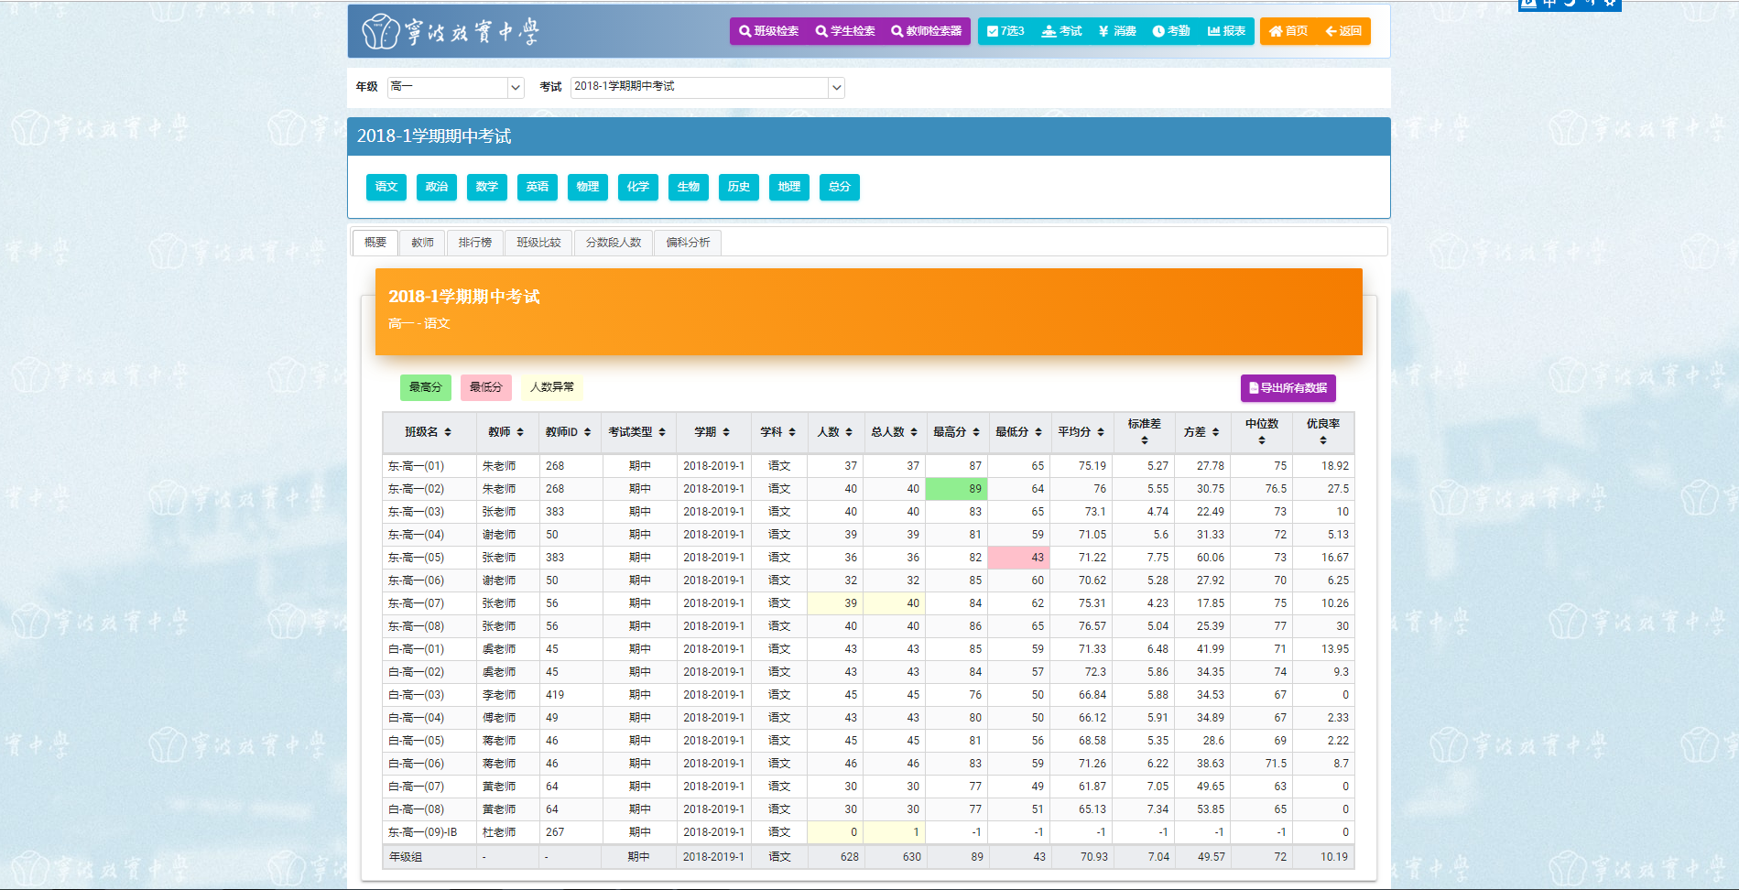
设计的心路历程
在美工的协助下，UI设计修改了很多稿，才最终定型

Slide 28
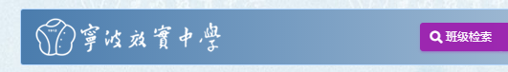
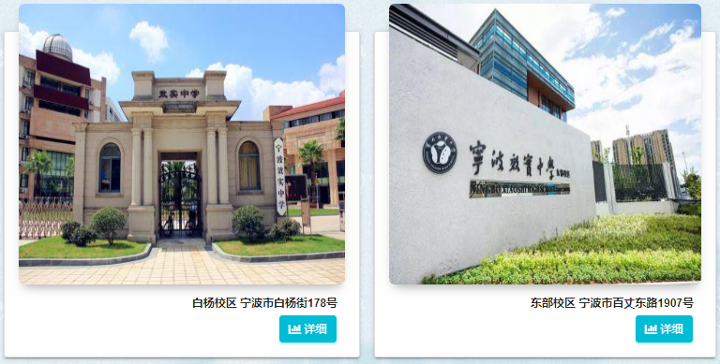

学校订制元素
在保证通用性的前提下，将一些 宁波效实中学 的元素放入UI设计中
带有学校LOGO的导航栏
东部和白杨校区的图片
网站背景是学校教学楼图片和学校LOGO的水印效果

Slide 29
改进和展望
由于一些技术原因，部分3D图表被迫加上了边框，和整体风格产生了一些差异，需要改进或者考虑其他方案
机器学习部分，希望有机会和学校合作，获得更加完整的数据
使用现有后台数据，开发移动端App，方便在手机和平板上阅览数据
对于成绩更细粒度的统计，建立以周为单位的成绩跟踪和对学习状况的干预

